Slide 1
XI.2
Uviaznutie procesov.
Bankárov algoritmus.
Operačné systémy – teoretické cvičenia

Slide 2
Procesy a prostriedky
procesy chcú používať prostriedky
jeden proces môže požadovať viac prostriedkov
prostriedok je pridelený najviac jednému procesu?

Slide 3
Podmienky vzniku uviaznutia
1. vzájomné vylučovanie
(prostriedok najviac jednému procesu)
2. nepreemptívne plánovanie
(prostriedok je uvoľnený procesom)
3. čiastočné pridelenie
(proces môže získavať prostriedky postupne)
4. čakanie na prostriedky (pri čakaní neuvoľňuje doteraz získané prostriedky)

Slide 4
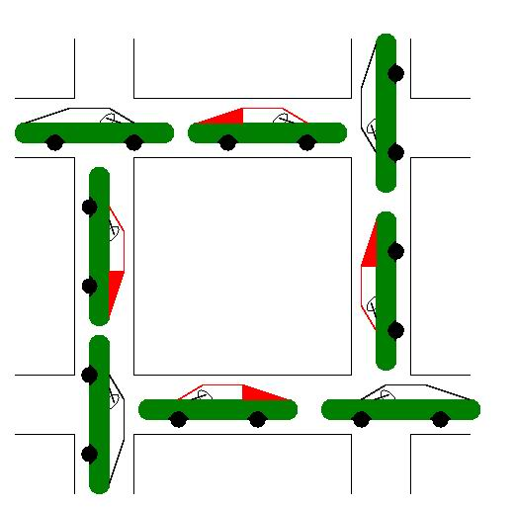
Uviaznutie teoreticky

Slide 5
Riešenie uviaznutia
(0) pštrosí algoritmus
prevencia – zrušenie platnosti jednej z uvedených podmienok
detekcia a zotavenie – detekcia uviaznutia a následné riešenie situácie
vyhýbanie sa uviaznutiu – prostriedky prideľujeme tak, aby nevzniklo

Slide 6
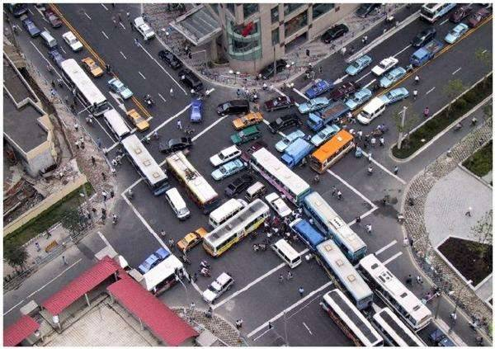
Uviaznutie prakticky

Slide 7
Semafory – príklad uviaznutia
/* proces P */
Wait(sem1);
Wait(sem2);
...
Signal(sem2);
Signal(sem1);
/* proces Q */
Wait(sem2);
Wait(sem1);
...
Signal(sem1);
Signal(sem2);

Slide 8
Semafory – príklad uviaznutia
/* proces P */
Wait(sem1);
Wait(sem2);
...
Signal(sem2);
Signal(sem1);
/* proces Q */
Wait(sem2);
Wait(sem1);
...
Signal(sem1);
Signal(sem2);

Slide 9
Semafory – príklad uviaznutia
/* proces P */
Wait(sem1);
Wait(sem2);
...
Signal(sem2);
Signal(sem1);
/* proces Q */
Wait(sem2);
Wait(sem1);
...
Signal(sem1);
Signal(sem2);

Slide 10
Semafory – príklad uviaznutia
/* proces P */
Wait(sem1);
Wait(sem2);
...
Signal(sem2);
Signal(sem1);
/* proces Q */
Wait(sem2);
Wait(sem1);
...
Signal(sem1);
Signal(sem2);

Slide 11
Semafory – príklad uviaznutia
/* proces P */
Wait(sem1);
Wait(sem2);
...
Signal(sem2);
Signal(sem1);
/* proces Q */
Wait(sem2);
Wait(sem1);
...
Signal(sem1);
Signal(sem2);

Slide 12
Semafory – príklad uviaznutia
/* proces P */
Wait(sem1);
Wait(sem2);
...
Signal(sem2);
Signal(sem1);
/* proces Q */
Wait(sem2);
Wait(sem1);
...
Signal(sem1);
Signal(sem2);
!

Slide 13
Bankárov algoritmus
3.spôsob - vyhýbanie sa uviaznutiu
bankár = OS
zákazník = proces
peniaze = prostriedky
mena = typ prostriedku
suma = počet inštancií prostriedkov

Slide 14
Bankárov algoritmus
Nový zákazník deklaruje max. sumu v každej mene, ktorú si chce požičať
Ak zákazník dostal všetky peniaze, vráti ich v konečnom čase
Pôžičku môže zákazník čerpať postupne. Ak bankár zistí, že požičanie práve požadovanej sumy nevedie k bezpečnému stavu pokladne, zákazník musí čakať, kým iný zákazník nevráti dostatok peňazí
Stav je bezpečný, ak bankár dokáže aplikáciou pravidiel 2.a 3. uspokojiť potreby všetkých zákazníkov v konečnom čase

Slide 15
príklady:
os_11_1.ppt
os_11_2.ppt

Slide 16
Príklad na zamyslenie 1
Nech v systéme existujú 4 prostriedky rovnakého typu zdieľané tromi procesmi. Každý z procesov potrebuje najviac 2 prostriedky. Môže v takomto systéme nastať uviaznutie, ak každý proces skončí v konečnom čase? Odpoveď zdôvodnite.
(Konečný čas je menej ako nekonečno. Nestaráme sa teraz o efektívnosť.)

Slide 17
Príklad na zamyslenie 2
Nech sa v systéme nachádza m prostriedkov rovnakého typu, ktoré sú zdieľané n procesmi. Procesy žiadajú a uvoľňujú prostriedky zásadne postupne (jeden po druhom). Dokážte, že v systéme nedôjde k uviaznutiu, ak platia nasledovné podmienky:
a) Maximálna potreba každého procesu
je 1 až m prostriedkov
b) Suma všetkých maximálnych potrieb je menšia ako m+n

